Slide 1
第3章 栈和队列
3.1 栈的表示和实现（重点）
3.2 栈的应用举例
3.3 栈与递归（重点）
3.4 队列的表示和实现（重点）
3.5 队列应用举例

Slide 2
教学安排：
【教学重点】栈和队列的基本操作
【教学难点】循环队列，应用实例
【课外作业】选择习题，算法设计
【上机实践】算法验证，算法实现

Slide 3
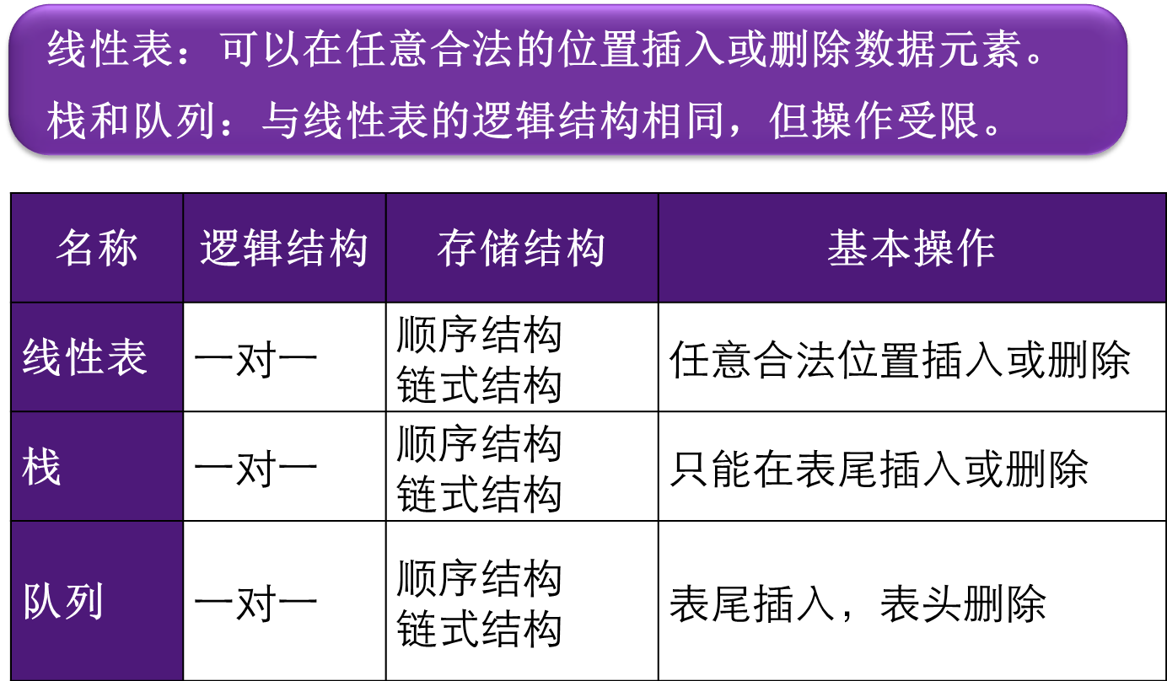
内容概览

Slide 4
3.1 栈的表示和实现
3.1.1 栈的基本概念
栈(Stack)：操作受限的线性表，只能在表尾插入或删除数据元素。
栈顶(Top)：允许插入和删除的一端。
栈底(Bottom)：固定不变的一端。
a₁ a₂ … a_{n}
栈底(表头)
栈顶(表尾)
操作特点：后进先出LIFO (Last In First Out)
先进后出FILO (First In Last Out)

Slide 5
3.1 栈的表示和实现
假定：S=(a₁ ，a₂ ，…，a_{n})
← a₁ ← a₂ … ← a_{n}
入栈顺序
a₁ → a₂ → … a_{n} →
出栈顺序
栈底
栈顶
实例：
刷洗盘子，子弹入盒，窄死胡同行车，铁路调度。
在现实生活中，人或物移动；在数据结构中，栈顶指针移动。

Slide 6
3.1 栈的表示和实现
3.1.2 栈的类型定义
线性表的抽象数据类型：
ADT List
{ 数据对象：D={a_{i} | a_{i}∈ElemSet，i=1,2,…,n，n≥0}
数据关系：R1={<a_{i-1},a_{i}> | a_{i-1}, a_{i}∈D，i=1,2,…,n}
基本操作：12个基本操作。
} ADT List
栈的抽象数据类型：
ADT Stack
{ 数据对象：D={a_{i} | a_{i}∈ElemSet，i=1,2,…,n，n≥0}
数据关系：R1={<a_{i-1},a_{i}> | a_{i-1}, a_{i}∈D，i=1,2,…,n}
基本操作：9个基本操作（操作受限）。
} ADT Stack

Slide 7
3.1 栈的表示和实现
3.1.3 顺序栈的表示和实现
顺序栈的存储结构：
#define MAXSIZE 100 //定义栈的大小(或栈的容量)
typedef struct
{
SElemType *base; //栈底指针，指向固定
SElemType *top; //栈顶指针，逐个移动
int stacksize; //栈的大小（容量）
}SqStack; //类型名

Slide 8
3.1 栈的表示和实现
顺序表L[n]
顺序栈S
栈顶top
高地址
表尾
高地址
a_{n}
a_{n}
……
…
L[i]
a_{i}
a_{i}
……
…
a₂
a₂
低地址
a₁
表头
低地址
a₁
栈底base
表头和表尾指针均可移动
任意合法位置插入或删除
栈底指针base：始终指向栈底，固定不变
栈顶指针top： 始终指向栈顶的下一位置

Slide 9
3.1 栈的表示和实现
入栈或出栈操作，修改栈顶指针top。
入栈操作：先入栈一个数据元素，top指针再加1。
出栈操作：top指针先减1，再出栈一个数据元素。
栈空：栈中没有数据元素，base == top
栈满：栈空间已经用尽，top - base=stacksize=4
top
3
top
D
2
top
C
C
1
top
B
B
B
top
A
A
A
A
base
0
base
base
base
base

Slide 10
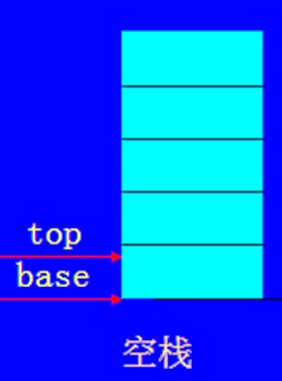
3.1 栈的表示和实现
一、构建空栈
【算法步骤】
分配内存空间，设置栈底指针和栈顶指针，设置栈的大小。
【算法描述】
Status InitStack( SqStack &S )
{ S.base =new SElemType[MAXSIZE];
if( !S.base ) exit(OVERFLOW);
S.top = S.base;
S.stacksize = MAXSIZE;
return OK;
} //InitStack

Slide 11
3.1 栈的表示和实现
二、入栈（进栈）
【算法步骤】
判断是否栈满，若栈满则返回ERROR， 否则元素e入栈，栈顶指针top加1。
【算法描述】
Status Push( SqStack &S, SElemType e)
{ if( S.top-S.base==S.stacksize) // 入栈判满
return ERROR;
*S.top++=e; //或*S.top=e; S.top++;
return OK;
}//Push
top
D
C
B
A
base

Slide 12
3.1 栈的表示和实现
三、出栈（退栈）
【算法步骤】
判断是否栈空，栈空则返回ERROR，否则栈顶指针top减1，栈顶元素出栈。
【算法描述】
Status Pop( SqStack &S, SElemType &e)
{ if( S.top == S.base ) // 出栈判空
return ERROR;
e = *--S.top; //或 --S.top; e=*S.top;
return OK;
} // Pop
top
base

Slide 13
3.1 栈的表示和实现
四、读取栈顶元素
【算法思想】
判空，栈顶指针top不变，用变量e返回栈顶元素。
【算法描述】
Status GetTop( SqStack S, SElemType &e)
{ if( S.top == S.base ) return ERROR; // 判空
e = *( S.top - 1 ); // e = * S.top --; 改变栈顶指针!
return OK;
}
SElemType GetTop( SqStack S)
{ if( S.top != S.base ) // 栈不空
return e = *( S.top - 1 );
}

Slide 14
3.1 栈的表示和实现
五、遍历元素
【算法思想】
从栈底到栈顶，逐个访问数据元素。
【算法描述】
void StackTraverse ( SqStack S )
{ SElemType *p = S.base;
while( p < S.top )
{ cout << *p; p++; }
}
顺序结构移动指针：p++
链式结构移动指针：p=p->next

Slide 15
3.1 栈的表示和实现
六、求栈中元素个数
int StackLength( SqStack S )
{ return S.top - S.base; } //与栈的容量不同
七、判空
Status StackEmpty( SqStack S ) //判断栈是否为空
{ return (S.top == S.base) ? TRUE : FALSE; }
八、清空
Status ClearStack( SqStack &S ) //清空后元素个数为0
{ if(S.base) S.top=S.base; return OK; }

Slide 16
3.1 栈的表示和实现
九、销毁
清空之后，元素个数为0；销毁之后，栈不存在。
Status DestroyStack( SqStack &S )
{
if( S.base )
{
delete []S.base; //释放内存空间
S.stacksize = 0;
S.base = S.top = NULL;
}
return OK;
}

Slide 17
3.1 栈的表示和实现
3.1.4 链式栈的表示和实现（一般掌握）
操作受限的单向链表，只能在链表头部操作，因此不能附加头结点，栈顶指针就是链表的头指针，指向栈顶元素。
链式栈的存储结构：
typedef struct StackNode
{ SElemType data;
struct StackNode *next;
} StackNode, *LinkStack;
data next
S
栈顶
∧
栈底

Slide 18
3.1 栈的表示和实现
一、构建链栈
Status InitStack(LinkStack &S )
{ S=NULL; return OK; }
void InitStack(LinkStack &S )
{ S=NULL; }
S
∧

Slide 19
3.1 栈的表示和实现
二、入栈
Status Push(LinkStack &S, SElemType e)
{
LinkStack p=new StackNode; //生成新结点p
if (!p) exit(OVERFLOW); //分配失败
p->data=e; //结点赋值
p->next=S; //前插结点
S=p; //移动栈顶指针
return OK;
}
p
A
∧
p
A
∧
s
p
B
A
∧
S
链栈无需判满！
p
B
A
∧
S

Slide 20



3.1 栈的表示和实现
三、出栈
Status Pop(LinkStack &S, SElemType &e)
{
LinkStack p;
if(S==NULL) return ERROR; //出栈判空
e = S-> data;
p = S;
S = S-> next;
delete p;
return OK;
}

Slide 21
3.1 栈的表示和实现
四、读取栈顶元素
Status GetTop(LinkStack S, SElemType &e)
{
if (S==NULL) return ERROR; //判空
e=S->data;
return OK；
}
SElemType GetTop(LinkStack S)
{
if (S!=NULL)
return S->data; //栈顶指针不变
}
S
栈顶
∧
栈底

Slide 22
3.1 栈的表示和实现
五、遍历链栈
void StackTraverse(LinkStack S )
{
LinkStack p=S; //p指向首元结点
while(p ) //while(p!=NULL)
{ cout<<p->data; p=p->next; }
}
六、链栈长度（结点个数）
int StackLength(LinkStack S)
{
int i=0; LinkStack p=S;
while(p) //统计结点个数
{ i++; p=p->next; }
return i;
}
S
栈顶
∧
栈底

Slide 23
3.1 栈的表示和实现
七、链栈判空
条件语句实现：
Status StackEmpty(LinkStack S)
{
if(S==NULL) return TRUE ;
else return FALSE;
}
条件运算实现：
Status StackEmpty(LinkStack S)
{ return (S==NULL) ? TRUE : FALSE; }

Slide 24
3.1 栈的表示和实现
八、清空链栈
Status ClearStack(LinkStack &S)
{
LinkStack q,p=S;
S=NULL;
while(p) //逐个释放结点
{
q=p->next;
delete p;
p=q;
}
return OK;
}
A
∧
B
∧
C
∧
p
q
B
∧
C
∧
p
q

Slide 25
3.1 栈的表示和实现
九、销毁链栈
Status DestroyStack(LinkStack &S)
{
LinkStack p;
while(S)
{ p=S;
S=S->next;
delete p;
}
return OK;
}
A
∧
B
∧
C
∧
p
S
B
∧
C
∧
p
S

Slide 26
3.2 栈的应用
3.2.1 数制转换
十进制整数N转换为d进制数 (二、八、十六进制等)，用栈实现。
【算法思想】
N=( N div d )×d + N mod d
其中，div为整除运算，mod为求余运算。
例如：(1348)₁₀= (2504)₈，运算过程如下：
N N div 8 N mod 8
1348 168 4 低位 入栈
168 21 0 入栈
21 2 5 入栈
2 0 2 高位 入栈
出栈顺序：2 5 0 4
S
2
5
0
栈底
4
∧

Slide 27
3.2 栈的应用
【算法描述】
void conversion(int N , int d)
{
SqStack S ; SElemType e;
InitStack(S);
while (N>0) // while (N)
{ Push(S, N%d); N=N/d; } //余数入栈
while (S.top != S.base) //判空
{ Pop(S, e); cout<<e; } //出栈，输出
}//conversion

Slide 28
3.2 栈的应用
3.2.2 括号匹配
【问题描述】
在文字处理软件或编译程序中，常常需要检查一个字符串或一个表达式中的括号是否匹配。
{ [ ( ) ] ( ) [ ] }
【匹配思想】
(1) 在程序中设置一个栈，从左至右扫描字符串或表达式。可以从键盘输入字符串或表达式，或读取文件中的字符串。
(2) 在扫描过程中，遇到左括号，入栈保存；遇到右括号，与栈顶元素比较，相同则匹配。
(3) 若匹配成功，继续向后扫描；匹配失败，则返回FALSE。

Slide 29
3.2 栈的应用
【算法描述】
int BracketMatch( SqStack S )
{ SElemType ch, x; int flag=1;
cout<<"输入括号字符串:";
while( (ch=getchar()) != '\n' )
{ switch(ch)
{ case ' (': //左括号入栈
case '[':
case '{':
Push(S, ch); break;
case ') ': //右括号出栈
GetTop(S,x);
if( x=='(' ) Pop(S,x);
else flag=0;
break;

Slide 30
3.2 栈的应用
case ']':
GetTop(S,x);
if (x=='[') Pop(S,x);
else flag=0;
break;
case '}':
GetTop(S,x);
if (x=='{') Pop(S,x);
else flag=0;
break;
}//switch
}//while
if(S.top == S.base && flag ) return TRUE;
else return FALSE;
}

Slide 31
3.2 栈的应用
3.2.3 表达式求值（一般了解）
常数
操作数(operand)
变量
算术
表达式
运算符(operator)
逻辑
关系
括号
界限符(delimiter)
结束符

Slide 32
3.2 栈的应用
3.2.3 表达式求值
为了简洁起见，只讨论算术表达式的求值问题，且假定算法表达式只包含四种运算：加、减、乘、除。运算规则：
(1) 先乘除,后加减
(2) 从左算到右
(3) 先括号内,后括号外
任意两个算符相继出现的优先关系：
θ1 < θ 2 : θ1优先权低于θ 2
θ1 = θ 2 : θ1优先权等于θ 2
θ1 > θ 2 : θ1优先权高于θ 2

Slide 33
3.2 栈的应用
3.2.3 表达式求值
表3.1 算符间的优先关系
>
>
<
<
<
>
>
>
>
<
<
<
>
>
>
>
>
>
<
>
>
>
>
>
>
<
>
>
<
<
<
<
<
=
x
>
>
>
>
x
>
>
<
<
<
<
<
x
=

Slide 34
3.2 栈的应用
3.2.3 表达式求值
【算法步骤】
设定两栈 ：OPND--操作数或运算结果 OPTR--运算符
① 初始化OPTR栈和OPND栈，将表达式起始符“#”压入OPTR栈。
② 扫描表达式，读入第一个字符ch，如果表达式没有扫描完毕至“#”或OPTR的栈顶元素不为“#”时，则循环执行以下操作：
若ch不是运算符，则压入OPND栈，读入下一字符ch；
若ch是运算符，则根据OPTR的栈顶元素和ch的优先级比较结果，做不同的处理：
若是小于，则ch压入OPTR栈，读入下一字符ch；
若是大于，则弹出OPTR栈顶的运算符，从OPND栈弹出两个数，进行相应运算，结果压入OPND栈；
若是等于，则OPTR的栈顶元素是“(”且ch是“)”，这时弹出OPTR栈顶的“(”，相当于括号匹配成功，然后读入下一字符ch。
③ OPND栈顶元素即为表达式求值结果，返回此元素。

Slide 35
3.2 栈的应用
【算法描述】
OperandType EvaluateExpression( )
{ InitStack (OPTR); Push (OPTR，'#') ;
InitStack (OPND); ch = getchar( );
while (ch!= '#' || GetTop(OPTR)! = '#')
{ if (! In(ch)){Push(OPND,ch); ch = getchar(); } //ch不是运算符则进栈
else
switch (Precede(GetTop(OPTR),ch)) //比较优先权
{ case '<' : //当前字符ch压入OPTR栈，读入下一字符ch
Push(OPTR, ch); ch = getchar(); break;
case '>' : //弹出OPTR栈顶的运算符运算，并将运算结果入栈
Pop(OPTR, theta); Pop(OPND, b); Pop(OPND, a);
Push(OPND, Operate(a, theta, b)); break;
case '=' : //脱括号并接收下一字符
Pop(OPTR,x); ch = getchar(); break;
} // switch
} // while
return GetTop(OPND);
}

Slide 36
3.2 栈的应用
3.2.3 表达式求值
OPTR
OPND
读入字符
主要操作
#
3*(7-2)#
Push(opnd,’3’)
#
3
*(7-2)#
Push(optr,’*’)
#,*
3
(7-2)#
Push(optr,’(’)
#,*,(
3
7-2)#
Push(opnd,’7’)
#,*,(
3,7
-2)#
Push(optr,’-’)
#,*,(,－
3,7
2)#
Push(opnd,’2’)
#,*,(,－
3,7,2
)#
Operate(7-2)
#,*,(
3,5
)#
Pop(optr)
#,*
3,5
#
Operate(3*5)
#
15
#
GetTop(opnd)

Slide 37
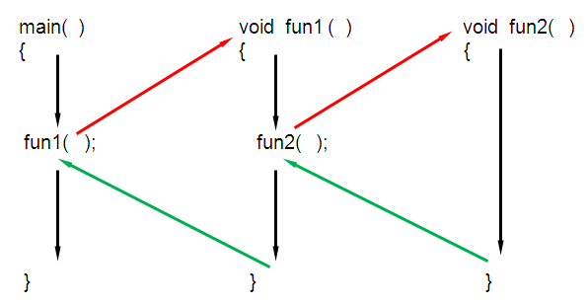
3.3 栈与递归
3.3.1 采用递归算法求解问题
调用：程序状态信息入栈，保护现场。
返回：程序状态信息出栈，恢复现场。
工作栈：由操作系统自动构建，用后自行销毁。

Slide 38
3.3 栈与递归
递归调用：函数直接或间接调用自身。必须有递归结束条件，否则无限递归。采用if语句控制，结束递归调用过程。
直接调用示例 间接调用示例
int fun( int x )
{
y=fun( x );
}
int fun1( int x1 ) int fun2( int x2 )
{ {
y1=fun2( x1 ); y2=fun1( x2 );
} }

Slide 39
3.3 栈与递归
3.3.1 采用递归算法求解问题
递归算法的必备条件：
（1）能将一个规模较大的问题转变成一个规模较小的问题，解法相同或类同（分治法）。
（2）通过转换可以简化问题，便于问题的解决。
（3）必须有一个明确的递归结束条件。
求解递归问题的一般形式：
void fun (参数列表)
{ if(递归条件成立) 直接求解； //基本项
else fun(规模较小的参数)； //归纳项
}

Slide 40

3.3 栈与递归
3.3.1 采用递归算法求解问题
一、递归定义的数学函数
阶乘：
递归算法：
long Fact ( long n )
{ if ( n == 0) return 1; //递归结束条件
else return n * Fact (n-1); //递归执行过程
}

Slide 41
3.2 栈与递归
3.3.1 采用递归算法求解问题
Fibonaci数列：
1，1，2，3，5，8，13，21，34，55，……
递归算法：
long Fib ( long n )
{ if(n==1 || n==2) return 1;
else return Fib (n-1)+ Fib (n-2);
}

Slide 42
3.3 栈与递归
3.3.1 采用递归算法求解问题
二、具有递归特性的数据结构（链表、二叉树、广义表）
链表——递归定义：
typedef struct LNode
{ ElemType data; //数据域
struct LNode *next; //指针域，递归定义
} LNode, *LinkList;
指针next指向Lnode类型，结点Lnode的定义又用到其自身，因此链表是一种递归的数据结构。

Slide 43
3.3 栈与递归
3.3.1 采用递归算法求解问题
遍历链表—递归算法：算法3.9
void TraverseList(LinkList p )
{
if( p==NULL ) return; //返回空值void
else
{ cout<<p->data; //输出元素取值
TraverseList(p->next) ; //指向后继结点
}
}

Slide 44
3.3 栈与递归
求解递归问题的一般形式：
void fun (参数列表)
{ if(递归条件成立) 直接求解； //基本项
else fun(规模较小的参数)； //归纳项
}
如果条件成立，只执行return语句，可用简化形式：
void fun (参数列表)
{ if(递归条件不成立)
fun(规模较小的参数)；
}

Slide 45
3.3 栈与递归
遍历链表的递归算法：
void TraverseList(LinkList p )
{ if( p==NULL ) return; //返回空值
else
{ cout<<p->data; TraverseList(p->next) ; }
}
简化形式（后面常用）：
void TraverseList(LinkList p )
{
if( p ) //if(p!=NULL)
{ cout<<p->data; //输出元素取值
TraverseList(p->next) ; //指向后继结点
}
}

Slide 46
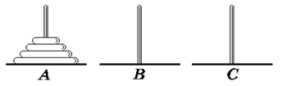
3.3 栈与递归
3.3.1 采用递归算法求解问题
三、可以递归求解的问题(汉诺塔、八皇后、迷宫、…。)
Hanoi塔问题：古典数学问题，用递归求解。
有A、B、C三根柱子，A柱子上有64个圆盘，大盘在下，小盘在上。要求：
(1) 将圆盘从A柱移到C柱，一次只能移动一个圆盘。
(2) 可以借助B柱移动，圆盘可以插在A、B、C任意柱子上。
(3) 移动过程中，始终保持大盘在下，小盘在上。

Slide 47
3.3 栈与递归
移动64个？
n=2⁶⁴-1
移动63个？
n=2⁶³-1
移动3个？
n=2³-1
移动2个？
A->B,A->C,B->C
递归调用
移动1个：A->C，n=2¹-1
回归求值

Slide 48

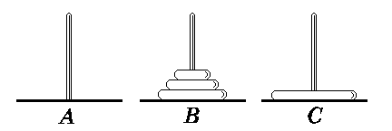

3.3 栈与递归
递归函数：Hanoi( n, A, B, C)
假如n=1，直接从A移到C： Move(A,C); 否则:
(1)借助C柱，将A柱的(n-1)个圆盘移到B;
Hanoi(n-1, A, C, B);
(2)将A最后一个直接移到C;
Move(A,C);
(3)借助A柱，将B柱的(n-1)个圆盘移到C。
Hanoi(n-1,B,A,C);

Slide 49
3.3 栈与递归
void Move(char x, char y)
{ printf("移动步骤:%d %c->%c\n", ++c, x, y); }
void Hanoi(int n, char A, char B, char C)
{ //借助B，将n个圆盘从A移到C
if(n==1) Move(A,C); //如果n=1，直接从A移到C
else //(1)借助C柱，将A柱的(n-1)个圆盘移到B;
//(2)将A最后一个圆盘直接移到C;
//(3)借助A柱，将B柱的(n-1)个圆盘移到C。
{ Hanoi(n-1,A,C,B); Move(A,C); Hanoi(n-1,B,A,C); }
}

Slide 50
3.3 栈与递归
3.3.2 递归过程与递归工作栈
调用前, 系统完成:
(1)将实参,返回地址等传递给被调用函数
(2)为被调用函数的局部变量分配存储区
(3)将控制转移到被调用函数的入口
调用后, 系统完成:
(1)保存被调用函数的计算结果
(2)释放被调用函数的数据区
(3)依照被调用函数保存的返回地址将控制转移到调用函数

Slide 51
3.3 栈与递归
3.3.2 递归过程与递归工作栈
阶乘递归过程：
返回
出栈
得到结果
返回 1 参数 0 直接定值 = 1
调用
入栈
传递参数
返回 1 参数 1 计算 1*Fact(0)
返回 2 参数 2 计算 2*Fact(1)
返回 6 参数 3 计算 3*Fact(2)
返回 24 参数 4 计算 4*Fact(3)
主程序 main : Fact(4)

Slide 52
3.3 栈与递归
3.3.3 递归算法的效率分析
需要求解递归方程，以汉诺塔为例，时间复杂度计算如下：
f(1) = 1=2¹-1
f(2) = f(1)+1+f(1)=2f(1)+1= 3=2²-1
f(3) = f(2)+1+f(2)=2f(2)+1= 7=2³-1
......
f(n-2) = 2f(n-3)+1
f(n-1) = 2f(n-2)+1
f(n) = 2f(n-1)+1=2^{n}-1
时间复杂度：T(n)=O(f(n))=O(2^{n})
假如人工1秒钟移动1次，移动64个圆盘需要5800多亿年！
假如机器1微秒移动1次，移动64个圆盘需要60万年！

Slide 53
3.3 栈与递归
3.3.4 利用栈将递归算法转化为非递归算法
递归算法的优点：
概念清晰，容易编程；代码简练，程序易读
递归算法的缺点：
时间开销较大。每次调用，入栈保存状态信息；每次返回，出栈恢复状态信息。
递归算法→非递归算法:
(1)单向递归，可转化为循环结构
(2)用户建栈，模拟系统的工作栈

Slide 54
3.3 栈与递归
3.3.4 利用栈将递归算法转化为非递归算法
阶乘：递归结构
long Fact ( long n )
{ if ( n == 0) return 1;
else return n * Fact (n-1);
}
阶乘：循环结构
long Fact ( long n )
{ t=1;
for(int i=1; i<=n; i++)
t=t*i;
return t;
}

Slide 55
3.3 栈与递归
3.3.4 利用栈将递归算法转化为非递归算法
long Fib ( long n )
{ if(n==1 || n==2) return 1;
else return Fib (n-1)+ Fib (n-2);
}
long Fib ( long n )
{ if(n==1 || n==2) return 1;
else { t1=1; t2=1;
for(i=3; i<=n; i++)
{t3=t1+t2; t1=t2; t2=t3; }
return t3;
}
}

Slide 56
3.3 栈与递归
3.3.4 利用栈将递归算法转化为非递归算法
void TraverseList(LinkList p ) //递归算法
{
if( p ) //if(p!=NULL)
{ cout<<p->data<<endl; //输出元素取值
TraverseList(p->next) ; //指向后继结点
}
}
void TraverseList(LinkList L ) //非递归算法
{ LinkList p=L->next;
while( p ) //while( p!=NULL )
{ cout<<p->data<<endl; p=p->next; }
}

Slide 57
3.4 队列
3.4.1 队列的基本概念
队列(Queue)：操作受限的线性表。
队头(front)：允许删除的一端。
队尾(rear) ：允许插入的一端。
队空：队列中没有数据元素。
队尾插入(入队，入列)，队头删除(出队，出列)。
操作特点：
先进先出FIFO (First In First Out)。

Slide 58
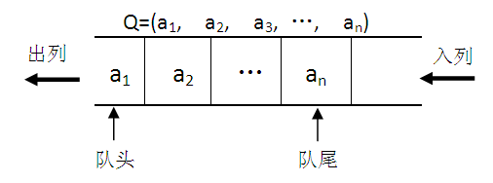
3.4 队列
3.4.1 队列的基本概念
现实生活中的队列：
排队购物，排队入场，排队就餐，排队…；人或物移动。
数据结构中的队列：
元素位置不变，入队移动队尾指针，出队移动队头指针。

Slide 59
3.4 队列
3.4.2 队列的类型定义
线性表的抽象数据类型：
ADT List
{ 数据对象：D={a_{i} | a_{i}∈ElemSet，i=1,2,…,n，n≥0}
数据关系：R1={<a_{i-1},a_{i}> | a_{i-1}, a_{i}∈D，i=1,2,…,n}
基本操作：12个基本操作
} ADT List
队列的抽象数据类型：
ADT Queue
{ 数据对象：D={a_{i} | a_{i}∈ElemSet，i=1,2,…,n，n≥0}
数据关系：R1={<a_{i-1},a_{i}> | a_{i-1}, a_{i}∈D，i=1,2,…,n}
基本操作：9个基本操作，先进先出。
} ADT Queue

Slide 60
3.4 队列
3.4.3 循环队列
循环队列的存储结构：
#define MAXQSIZE 100 //队列大小
typedef struct
{
QElemType *base; //动态数组， base为数组名
int front; //队头指针，指向队头元素
int rear; //队尾指针，指向队尾下一位置
}SqQueue;

Slide 61
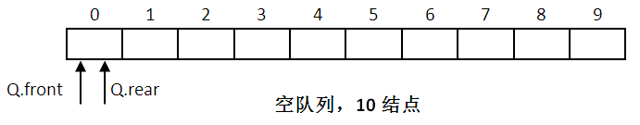
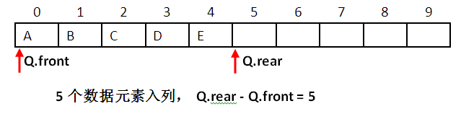
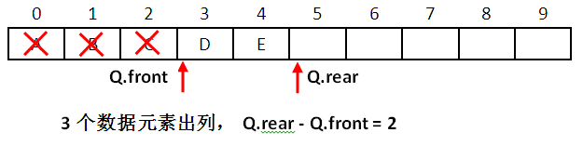
3.4 队列
Q.front=Q.rear

Slide 62
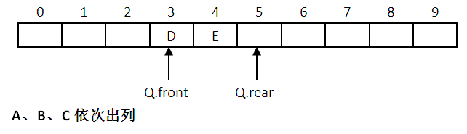
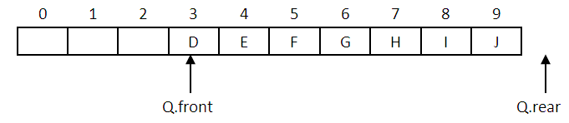
3.4 队列
元素出队，队头指针Q.front加1（修改数组下标）。
继续入队，假溢出：如何解决？

Slide 63
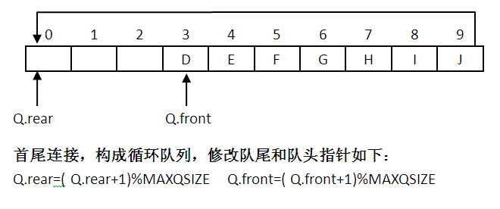
3.4 队列
3.4.3 循环队列
取余运算，构成循环队列，修改队尾指针和队头指针：
Q.rear = (Q.rear+1) % MAXQSIZE;
Q.front = ( Q.front+1) % MAXQSIZE；
例如：Q.rear=9， Q.rear=(Q.rear+1)%MAXQSIZE=0

Slide 64
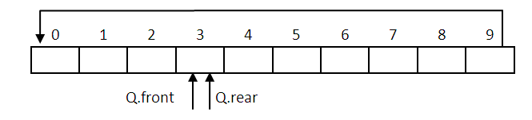
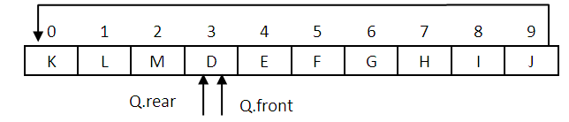
3.4 队列
队空，满足关系Q.rear=Q.front。
队满，同样满足Q.rear=Q.front。
根据Q.rear=Q.front，无法判断队满还是队空。如何解决？

Slide 65
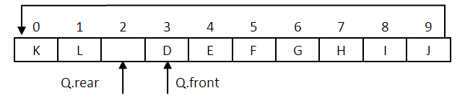
3.4 队列
3.4.3 循环队列
队满和队空判断方法：
（1）增加一个标志变量flag，用来判断队满还是队空(习题)。
（2）在定义队列的存储结构时，增加一个变量n。n=0，队空；n= MAXQSIZE，队满。
（3）少用一个队列结点，若队列容量为10，队满9个元素。
判空条件：Q.rear=Q.front
判满条件：Q.front = (Q.rear+1)% MAXQSIZE

Slide 66
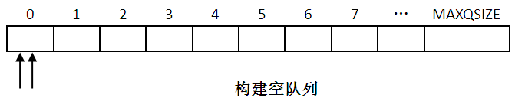
3.4 队列
一、构造循环队列
Status InitQueue (SqQueue &Q)
{ Q.base = new QElemType[MAXQSIZE+1]; //动态数组
if(!Q.base) exit(OVERFLOW); //存储分配失败
Q.front=Q.rear=0; //队列置空
return OK;
}

Slide 67
3.4 队列
二、入队——需要判满
【基本思想】
入队判满，元素入队，队尾指针加1。
【算法描述】
Status EnQueue(SqQueue &Q, QElemType e)
{ if( (Q.rear+1) %MAXQSIZE == Q.front) //队列判满
return ERROR;
Q.base[Q.rear]=e; //元素入队
Q.rear=(Q.rear+1)%MAXQSIZE; //队尾指针加1
return OK;
}

Slide 68
3.4 队列
三、出队——需要判空
【基本思想】
队列判空，元素入队，队头指针加1。
【算法描述】
Status DeQueue(SqQueue &Q, QElemType &e)
{ if(Q.front==Q.rear) //队列判空
return ERROR;
e=Q.base[Q.front]; //从队头出队
Q.front=(Q.front+1)%MAXQSIZE; //队头指针加1
return OK;
}

Slide 69
3.4 队列
四、求取队列长度——元素个数
int QueueLength(SqQueue Q)
{ return (Q.rear-Q.front+MAXQSIZE)%MAXQSIZE; }
五、读取队头元素
QElemType GetHead(SqQueue Q) //教材：SElemType
{ if(Q.front!=Q.rear) //如果队列非空
return Q.base[Q.front];
}

Slide 70
3.4 队列
六、队列判空
Status QueueEmpty(SqQueue Q)
{ return (Q.front==Q.rear) ? TRUE : FALSE; }
七、清空队列
Status ClearQueue(SqQueue &Q)
{ Q.front=Q.rear=0; return OK; }

Slide 71
3.4 队列
八、遍历循环队列
void QueueTraverse(SqQueue Q)
{ int i, k, n=QueueLength(Q); //n为元素个数
for(i=0; i<n; i++)
{ k=(Q.front+i)%MAXQSIZE; cout<<Q.base[k]; }
}
九、销毁循环队列
void DestroyQueue(SqQueue &Q)
{ delete []Q.base; Q.base=NULL; }

Slide 72
3.4 队列
3.4.4 链式队列（一般掌握）
单链队列的存储结构：
typedef struct QNode
{ QElemType data;
struct QNode *next;
} QNode, *QueuePtr;
typedef struct
{ QueuePtr front; //定义队头指针
QueuePtr rear; //定义队尾指针
} LinkQueue; //封装两个指针
定义结构体变量：
LinkQueue Q
引用两个指针：
Q.front , Q.rear

Slide 73
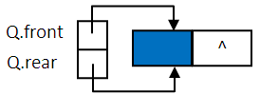
3.4 队列
一、构造空队列
Status InitQueue( LinkQueue &Q )
{ Q.front=Q.rear=new QNode;
if(!Q.front) exit(OVERFLOW); //内存分配失败
Q.front->next=NULL; //或Q.rear->next=NULL;
return OK;
}

Slide 74

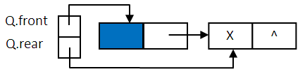
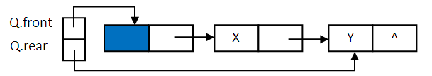
3.4 队列
二、入队（插入结点）
【算法思想】
生成新结点，插入队尾（后插），队尾指针始终指向队尾结点，而队头指针指向不变。
Q.rear->next=p;
Q.rear=p;
p
p

Slide 75
3.4 队列
【算法描述】
Status EnQueue( LinkQueue &Q, QElemType e )
{ QueuePtr p= new QNode; //开辟结点
if(!p) exit(OVERFLOW);
p->data=e; //结点赋值
p->next=NULL;
Q.rear->next=p; //从队尾插入，后插
Q.rear=p; //移动队尾指针，指向新的结点
return OK;
}

Slide 76
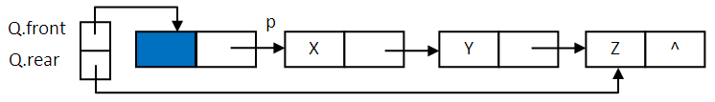
3.4 队列
三、出队（删除结点）
【算法思想】
如果队列为空，则返回ERROR，否则先删除队头元素，再修改队头指针Q.front。
p=Q.front->next; Q.front->next=p->next; delete p;

Slide 77
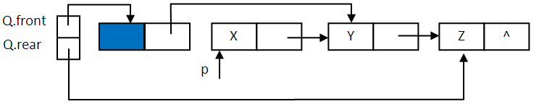
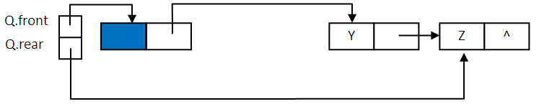
3.4 队列
p=Q.front->next; Q.front->next=p->next; delete p;
p=Q.front->next; Q.front->next=p->next; delete p;

Slide 78
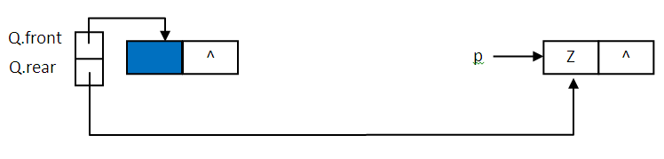
3.4 队列
【注意问题】如果删除最后一个结点，队尾指针将会丢失。
【解决办法】检查所删除的结点是否为最后一个结点，如果是最后一个结点，队尾指针需要重新赋值。
if(Q.rear==p) Q.rear=Q.front;

Slide 79
3.4 队列
【算法描述】
Status DeQueue( LinkQueue &Q, QElemType &e )
{ if(Q.front==Q.rear) //出队需要判空，入队无需判满??
return ERROR; //出列判空
QueuePtr p=Q.front->next;
Q.front->next=p->next;
e=p->data; //用e返回被删除的元素
if(Q.rear==p) Q.rear=Q.front; //队尾指针重新赋值
delete p;
return OK;
}

Slide 80
3.4 队列
四、读取队头元素
QElemType GetHead( LinkQueue Q )
{ if (Q.front !=Q.rear) //队列非空
return Q.front->next->data; //不修改队头指针
}
五、遍历队列
void QueueTraverse( LinkQueue Q )
{ QueuePtr p=Q.front->next; //p指向首元结点
while( p )
{ cout << p->data; p=p->next; }
}

Slide 81
3.4 队列
六、求取队长（统计元素个数）
int QueueLength( LinkQueue Q )
{ QueuePtr p=Q.front->next ;
int i=0;
while(p) //或while(p!==NULL)
{ i++; p=p->next; }
return i;
}
七、队列判空
Status QueueEmpty( LinkQueue Q )
{ return (Q.front==Q.rear); }

Slide 82

3.4 队列
八、清空队列
Status ClearQueue( LinkQueue &Q )
{ QueuePtr p, q;
p=Q.front->next; //p指向第一个结点
Q.rear =Q.front ;
Q.front ->next=NULL; //头结点指针域为空
while(p) //逐个释放元素结点
{ q=p->next; delete p ; p=q; }
return OK;
}

Slide 83
3.4 队列
九、销毁队列
Status DestroyQueue( LinkQueue &Q )
{ while(Q.front)
{ Q.rear=Q.front->next;
delete Q.front;
Q.front=Q.rear;
}
return OK;
}

Slide 84
3.5 举例
3.5.1 舞伴问题
【问题描述】
周末举行舞会，男士和女士进入舞厅。男士进入男士队列，女士进入女士队列。跳舞开始，从男士队列和女士队列的队头，各出一人构成舞伴。如果两个队列人数不等，较长队列中尚未配对者，等待下轮舞曲。
设计一个算法，模拟舞伴配对问题。
男士入队
男士队列
男士出队
进入舞厅
女士队列
女士出队
女士入队

Slide 85
3.5 举例
3.5.1 舞伴问题
【算法思想】
定义结构体数组dancer[n]，保存进入舞厅的所有跳舞者的信息。定义结构体变量p，保存某个跳舞者的信息。
EnQueue(Mdancers, p)
Mdancers
DeQueue(Mdancers, p)
dancer[n]
Fdancers
DeQueue(Fdancers, p)
EnQueue(Fdancers, p)

Slide 86
3.5 举例
【数据结构】
//- - - - - 跳舞者个人信息- - - - -
typedef struct
{ char name[20]; //姓名
char sex; //性别，'F'表示女性，'M'表示男性
}Person;
//- - - - - 定义顺序队列- - - - -
#define MAXQSIZE 100 //队列可能达到的最大长度
typedef struct
{ Person *base; //元素类型为Person
int front; //队头指针
int rear; //队尾指针
}SqQueue;
SqQueue Mdancers, Fdancers; //男士队列，女士队列

Slide 87
3.5 举例
3.5.1 舞伴问题
【算法步骤】
① 构建队列：初始化队列。
InitQueue(Mdancers); //初始化男士队列
InitQueue(Fdancers); //初始化女士队列
② 元素入队：根据跳舞者的性别，插入Mdancers或Fdancers队列。
Person p;
for (int i = 0; i < num; i++) //根据性别，依次入队
{ p = dancer[i]; //从数组取出一个数组元素
if (p.sex == 'F') EnQueue(Fdancers, p); //插入女队
else EnQueue(Mdancers, p); //插入男队
}

Slide 88
3.5 举例
3.5.1 舞伴问题
【算法步骤】
③ 元素出队：若Mdancers队列和Fdancers队列均为非空，执行循环，依次输出男女舞伴的姓名。
while ( !QueueEmpty(Fdancers) && !QueueEmpty(Mdancers) )
{ //依次出队，构成舞伴，输出姓名
DeQueue(Fdancers, p); //女士出队
cout << p.name << " "; //输出女士姓名
DeQueue(Mdancers, p); //男士出队
cout << p.name << endl; //输出男士姓名
}

Slide 89
3.5 举例
3.5.1 舞伴问题
【算法步骤】
④ 女队非空：女士人数大于男士人数，男士队列Mdancers为空，而女士队列Fdancers非空，输出女士队列的队头女士的姓名。
if (!QueueEmpty(Fdancers))
{ p = GetHead(Fdancers); //取女士队头
cout << "The first woman: " << p.name << endl;
⑤ 男队非空：男士人大于女士人数，女士队列Fdancers为空，而男士队列Mdancers非空，输出男士队列的队头男士的姓名。
if (!QueueEmpty(Mdancers))
{ p = GetHead(Mdancers); //取男士队头
cout << "The first man: " << p.name << endl;
}

Slide 90
3.5 举例
3.5.2 其他应用
模拟打印机缓冲区：
在主机将数据输出到打印机时，主机速度与打印机的打印速度不匹配
为打印机设置一个打印数据缓冲区，当主机需要打印数据时，先将数据依次写入缓冲区，写满后主机转去做其他的事情
而打印机就从缓冲区中按照先进先出的原则依次读取数据并打印

Slide 91
3.5 举例
3.5.2 其他应用
模拟汽车加油站：
结构：入口和出口为单行道，加油车道若干条
每辆车加油都要经过三段路程，三个队列
1.入口处排队等候进入加油车道
2.在加油车道排队等候加油
3.出口处排队等候离开
若用算法模拟，需要设置n+2个队列。

Slide 92
3.5 本章作业
一、课外作业
选择题：1-15
算法设计：3，5，6，10
二、实验作业
算法验证：本章讲授的所有算法
算法设计：课外作业，补充习题

